Slide 1

«СИЛА РОССИИ – В ЕДИНСТВЕ НАРОДОВ»
Notes:
- Как вы, наверное, уже знаете, ребята, 2026 год объявлен Годом единства народов России. Как вы думаете, почему?
После выслушанных ответов, библиотекарь подытоживает сказанное, дополняет ответы учащихся:
Наша страна исторически сложилась как многонациональное государство: примерно 20%
населения России составляют представители других национальностей. Можете назвать, каких?
Да, действительно, среди многочисленных народов, проживающих в России, выделяются татары, чеченцы, башкиры, чуваши, аварцы, армяне, украинцы, даргинцы, казахи и многие другие этнические группы, что делает нашу страну многонациональным государством с богатым культурным наследием. Однако, с сожалением приходится констатировать, что в последнее время в обществе имеет место социальная напряженность, вызванная периодически возникающими межэтническими конфликтами. Взаимная нетерпимость, агрессия и эгоизм через средства массовой информации и социальное окружение детей проникают и в школу. Как вы думаете, почему? Есть ли тому объяснение? (среди возможных ответов непонимание обычаев, нравов, чувство превосходства одной нации над другой и др.)
Вот почему сегодня особенно актуально укрепление дружбы, взаимопонимания и сплоченности между всеми народами, проживающими на территории многонациональной России. С 2026 года, объявленного Годом единства народов, в российском календаре появятся две новые важные даты: 30 апреля будет отмечаться как День коренных малочисленных народов России, а 8 сентября – как День языков народов России.

Slide 2
Единство – возвестил оракул наших дней,
Быть может спаяно железом лишь и кровью.
Но мы попробуем спаять его любовью,
А там посмотрим, что прочней…».
Ф. И. Тютчев
Плохих народов не бывает, бывают лишь плохие люди.
Я думаю, что все люди братья.
А.Приставкин

Slide 3
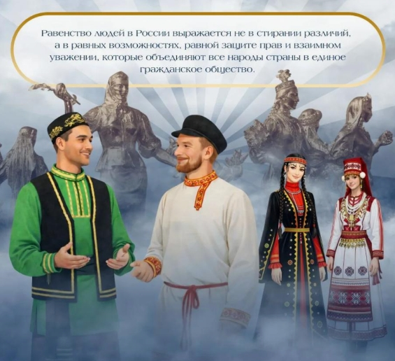
Сила России – в единстве народов.
Наша страна уникальна тем, что объединяет сотни народов, языков и культур.
Это многообразие не разделяет, а обогащает нас.

Slide 4

Понимая необходимость взаимного уважения, культурного взаимодействия и дружбы между представителями разных этнических групп нашего общества, 2026 год объявлен Годом единства народов России.

Slide 5
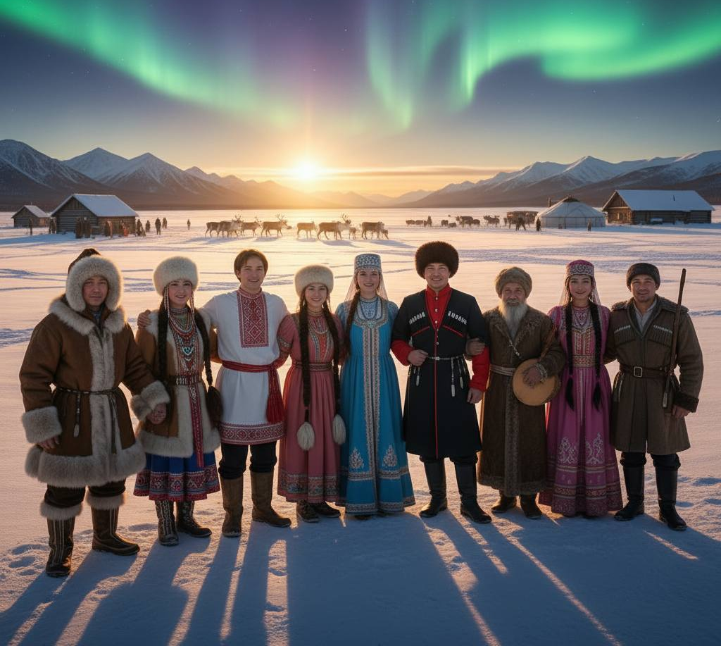
30 апреля
– День коренных малочисленных народов России
8 сентября
– День языков народов России.

Slide 6
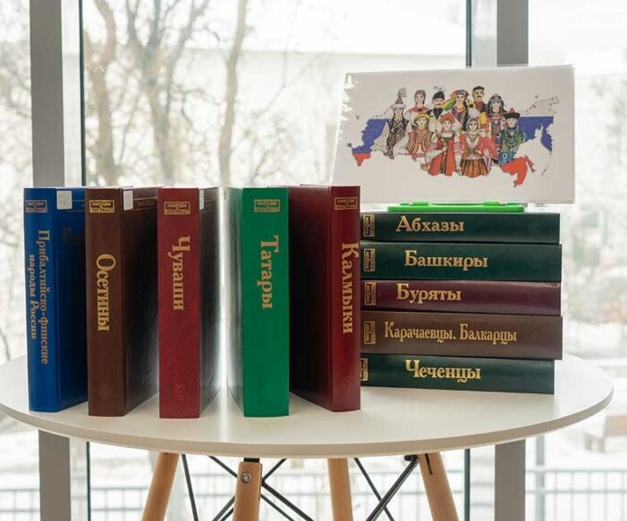
И, безусловно, одним из главных нравственных ориентиров были и остаются язык и книга – главные носители национальной культуры.
С их помощью происходит общение между представителями разных народов.
Именно литература объединяет народы, открывает их друг для друга.

Slide 7

Предлагаем вашему вниманию подборку книг различных авторов, помогающих разобраться
в сложности исторических событий,
раскрывающих необходимость человеческого братства,
убежденных в том, что даже в жестоких условиях человек способен на благородство, доброту, гуманизм, проявление человеколюбия.

Slide 8

С. П. Алексеев «Сталинградское сражение. 1942—1943»
Оборона Сталинграда знала много славных примеров невероятной самоотверженности советских солдат, дравшихся с фашистами не только за каждую улицу, но и за каждый дом. «Знаменитый дом» – рассказ Сергея Алексеева о подвиге защитников одного из самых известных зданий Сталинграда.
Битва за Дом Павлова, продолжавшаяся не один месяц, стала символом несокрушимости города, который оказался могильщиком планов Гитлера.

Slide 9
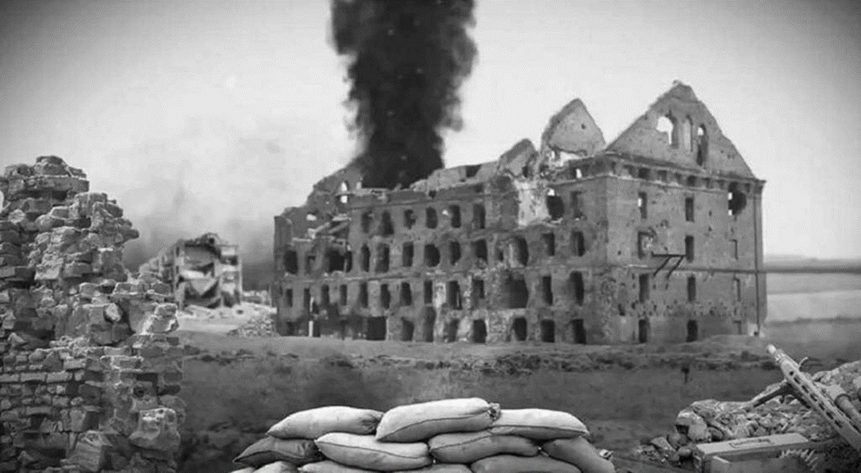
С. П. Алексеев «Сталинградское сражение. 1942—1943»
«Защищали его солдаты огромной нашей страны. Здесь русский рядом стоял с казахом. Вместе бились украинец, грузин, узбек. Абхазец, таджик, татарин воду из общей фляжки пили. Русский, татарин, грузин, узбек за общую Родину бьются.
Здесь, на Волге, решается всё: судьба Украины, судьба Кавказа, участь родной земли. Знают об этом солдаты. В общем строю солдаты».

Slide 10
С. П. Алексеев «Сталинградское сражение. 1942—1943»
Этот дом не просто устоял под шквалом бомб и снарядов — он стал символом стойкости и единства.
В нём сражались плечом к плечу солдаты разных народов СССР, защищая не только улицу, но и общее Отечество.
Здесь родилось второе имя дома — Дом солдатской дружбы.

Slide 11
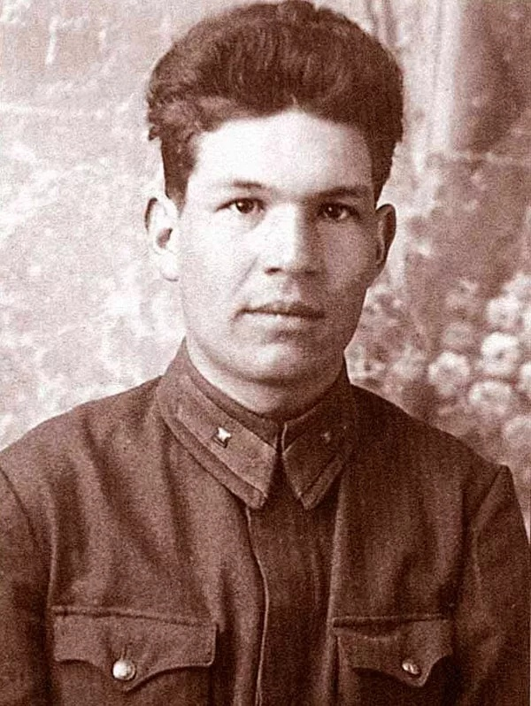

Мустай Карим «Радость нашего дома»
Трогательная история о славянской девочке Оксане, во время Великой Отечественной войны, попавшей с Украины в далёкое башкирское село, раскрывает тему дружбы между людьми разных национальностей, когда человек человеку, действительно, друг, товарищ и брат, невзирая на национальность. Ведь для башкирских селян украинская девочка становится родной. А башкирский и украинский солдаты становятся братьями на всю жизнь.

Slide 12

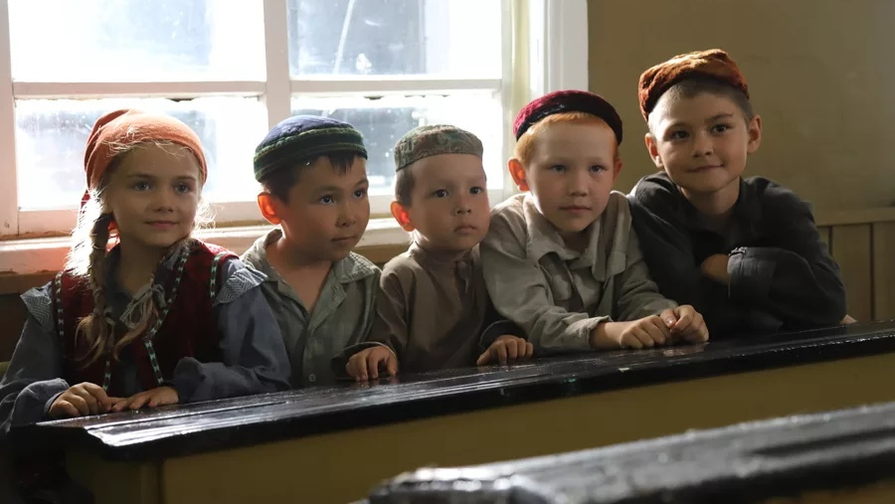
Мустай Карим «Радость нашего дома»
К 100-летию народного поэта и писателя Башкортостана Мустая Карима режиссером Александром Галибиным был снят фильм «Сестренка», в основу которого легла повесть «Радость нашего дома».
Фильм "Сестрёнка" - это чудесная экранизация с доброй и светлой аурой, где прекрасно подобраны дети, исполнители главных ролей. Особый колорит придаёт фильму озвучивание на башкирском языке с переводом на русский. И книгу, и фильм можно почитать и посмотреть всей семьёй вместе с детьми.

Slide 13



Анатолий Игнатьевич Приставкин «Ночевала тучка золотая»
Notes:
Кому принадлежат слова эпиграфа?
Что вы знаете об этом писателе? Анатолий Игнатьевич Приставкин во время Великой Отечественной войны остался сиротой: мать умерла от туберкулеза, отец погиб на фронте. Воспитывался в детском доме. Воспоминания об этом нелегком времени нашли отражение в повести «Ночевала тучка золотая», продолжение на следующем слайде.

Slide 14
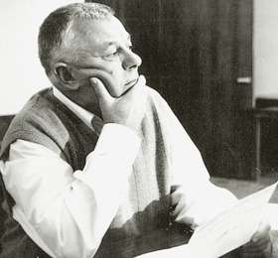
Анатолий Игнатьевич Приставкин «Ночевала тучка золотая»
Книга – откровение. Крик души. Рвущая душу реальность. Повесть написана безжалостно, но с великим состраданием. Жестоко и нежно. Твердо и с замирающим сердцем.
В ней почти нет плохих людей. И тем более нет плохих народов. И дело не только в том, что автор первым показал, как происходила насильственная депортация целого народа, - будучи свидетелем тех трагических событий, он сумел создать мудрое и доброе произведение.
Notes:
Кому принадлежат слова эпиграфа?
Что вы знаете об этом писателе? Анатолий Игнатьевич Приставкин во время Великой Отечественной войны остался сиротой: мать умерла от туберкулеза, отец погиб на фронте. Воспитывался в детском доме. Воспоминания об этом нелегком времени нашли отражение в повести «Ночевала тучка золотая», продолжение на следующем слайде.

Slide 15

Анатолий Игнатьевич Приставкин «Ночевала тучка золотая»
Главные герои его произведения смогли понять, что люди не должны убивать друг друга, должны жить дружно. Они это поняли, так как им нечего было делить, они ценили друг друга за человеческие качества, их не интересовало, кто какой национальности. Им были понятны и близки страхи и неуверенность, надежды и мечты друг друга.
Пройдя страшные испытания, среди крови и смерти они не потеряли главного: человеческого отношения к людям.
Notes:
Кому принадлежат слова эпиграфа?
Что вы знаете об этом писателе? Анатолий Игнатьевич Приставкин во время Великой Отечественной войны остался сиротой: мать умерла от туберкулеза, отец погиб на фронте. Воспитывался в детском доме. Воспоминания об этом нелегком времени нашли отражение в повести «Ночевала тучка золотая», продолжение на следующем слайде.

Slide 16
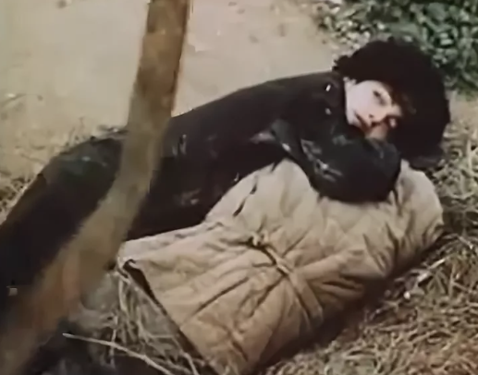
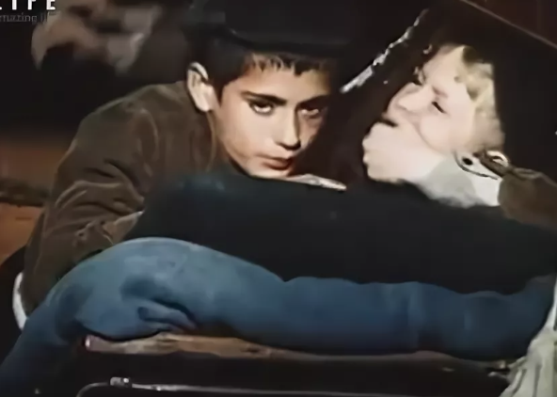
Анатолий Игнатьевич Приставкин «Ночевала тучка золотая»
По мотивам повести «Ночевала тучка золотая» Анатолия Приставкина о судьбе двух братьев-близнецов, познавших все тяготы военного детства в 40-е годы, в 1989 году был снят одноименный фильм режиссера Суламбека Мамилова.
В качестве сценариста выступил сам Приставкин, адаптировавший текст для экранизации.
Главный посыл автора, который он хотел донести до читателей и зрителей: : перед лицом общего горя и смерти национальные различия исчезают, уступая место истинному человеческому братству.
Notes:
Кому принадлежат слова эпиграфа?
Что вы знаете об этом писателе? Анатолий Игнатьевич Приставкин во время Великой Отечественной войны остался сиротой: мать умерла от туберкулеза, отец погиб на фронте. Воспитывался в детском доме. Воспоминания об этом нелегком времени нашли отражение в повести «Ночевала тучка золотая», продолжение на следующем слайде.

Slide 17

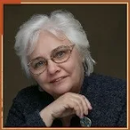
Ольга Громова «Сахарный ребенок»
«Когда люди сами перенесли много тяжёлого в жизни, они помогают другим…».

Slide 18
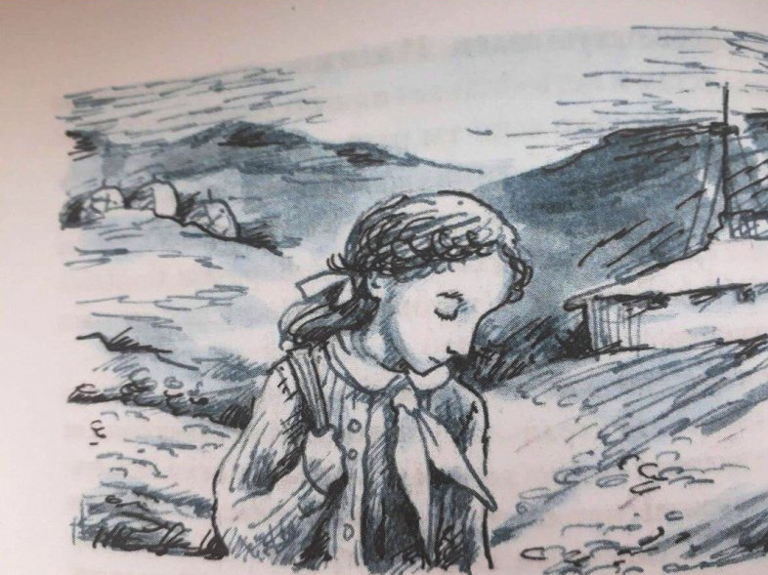
Ольга Громова «Сахарный ребенок»
История девочки, родившейся в очень тёплой, любящей, интеллигентной и образованной семье: «Завтра будет утро и опять будет счастье»,
попавшей в холодный, непредсказуемый и недружелюбный мир с клеймом «дочь врага народа».
Мир перевернулся…
Как не озлобиться, не отчаяться, не потерять веру в людей , не сойти с ума?

Slide 19
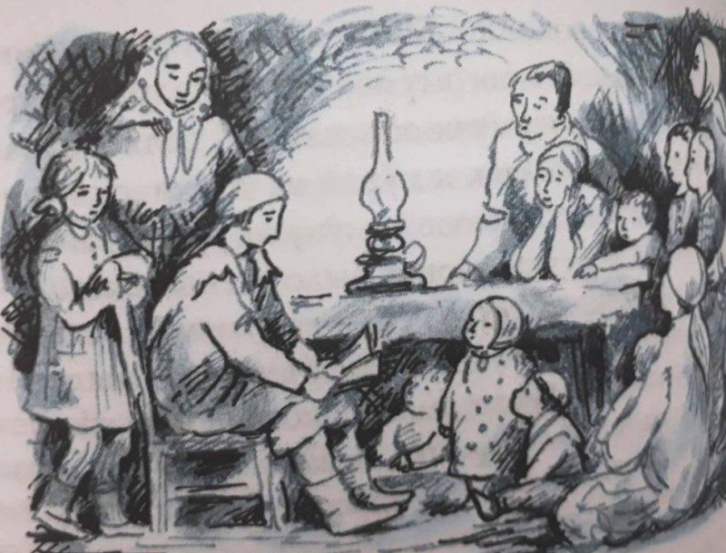
Ольга Громова «Сахарный ребенок»
…«хороших людей вокруг всё равно больше, чем плохих, надо только, чтобы твоя обида на жизнь их не заслоняла».
И, действительно, эти люди встречаются повсюду. Киргизы, украинцы, русские крестьяне, ссыльные немцы.
Выживают вместе, сообща. Подкармливают друг друга, одевают, лечат, обогревают.
Вот эта общность, это «вместе» здесь является спасительным. Просветом в черноте обстоятельств.
То, ради чего стоит жить, верить в людей, в будущее, которое когда-то всё же развернётся своей светлой стороной.

Slide 20

Ольга Громова «Сахарный ребенок»
Прямой взгляд на мир, детская цепкая память делают эту книгу очень лёгкой для восприятия. После неё не остаётся угнетающего чувства беспросветности. Наоборот, есть в ней надежда, вера в человеческое и человека.
Это истина, в которой сегодня , возможно, кто-то усомнился: доброта — это не слабость, это самая настоящая сила, способная противостоять любой жестокости.

Slide 21
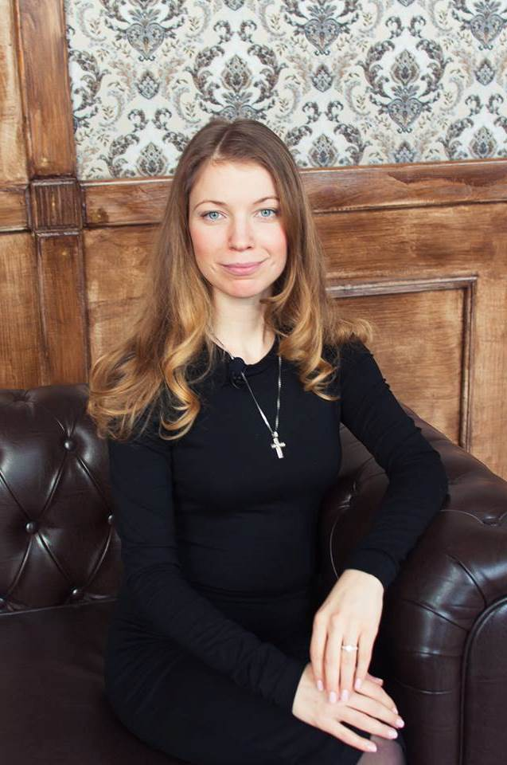
Анна Зенькова «Удар скорпиона»
Анна Зенькова - одна из самых ярких отечественных писательниц. Её книги искренние, громкие, неповторимые. Да, вначале они бьют по самым болезненным точкам, чтобы потом исцелить теплом и добрым словом.
В своих произведениях затрагивает непростые темы: темы взросления, сиротства, потерь и жизненного выбора.
В 2021 году жюри Международной детской литературной премии им. В. П. Крапивина присудило победу повести Анны Зеньковой «Удар скорпиона» в номинации «Выбор литературного совета».

Slide 22

Анна Зенькова «Удар скорпиона»
Свою удивительную повесть «Удар скорпиона» Анна Зенькова посвятила всем детям войны. Автор не берет на себя ответственность рассуждать о причинах произошедшего и вам не советует. Слишком сейчас это актуально, слишком страшно и слишком больно. Нет оправдания войне, и нет смысла в действиях, которые приводят к гибели мирных жителей и инвалидности детей.
Но важнее не ПОЧЕМУ это случилось, а КАК жить дальше.

Slide 23
Анна Зенькова «Удар скорпиона»
Юный герой - мальчик по имени Ренат - наполовину украинец, наполовину белорус, с родным русским языком учится жить заново, понемногу открывая для себя новый мир, осмысливая утрату отца, свою инвалидность.
Но что он не понимает и не принимает - это то, что в мирное время убивают людей, детей, животных. И не кто-нибудь, а свои же, люди, говорящие на одном славянском языке, стало быть, братья.
Герою предстоит найти ответы на многие вопросы.

Slide 24
Анна Зенькова «Удар скорпиона»
И всё же повесть оставляет после себя не отчаяние и безнадегу, а надежду на лучшее и уверенность в том, что рано или поздно всё страшное заканчивается, а жизнь продолжается и может принести еще столько всякого нового, неожиданного и светлого.
И многонациональная семья Рената — конечно же, метафора другой многонациональной семьи: нас всех.

Slide 25
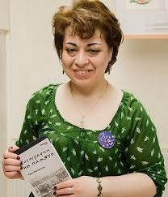


Мария Мартиросова «Фотографии на память», «Красные, желтые , синие»
Обе повести объединены общей темой армяно-азербайджанского конфликта - темой редкой и нетипичной для подростковой литературы, но, безусловно, важной.
Автор показывает нам межнациональный конфликт и его ужасные последствия через призму жизни двух семей. Героини повестей никак не могут понять, почему вдруг так стала важна национальность, ведь раньше на это никто не обращал внимания.

Slide 26
Мария Мартиросова «Фотографии на память», «Красные, желтые , синие»
Другой язык, другая культура, другой менталитет – это не повод для ненависти.
Неслучайно повествование ведется не от имени взрослого, а от лица девочек, не понимающих причин трансформации людей, но остро чувствующих несправедливость творящегося, разрушительную силу межнациональной вражды, уязвимость добра и необходимость сохранения человеческого достоинства и сострадания в любых обстоятельствах.

Slide 27
Мария Мартиросова «Фотографии на память», «Красные, желтые , синие»
Основная идея обеих повестей — показать, как хрупко единство, как уязвимо добро и как легко подминает под себя всех и вся зло.
Сложно судить о том, какое будущее нас ждет, если мы не сумеем понять уроки прошлого и настоящего. И всё же автор не дает нам окончательно пасть духом и поддерживает надежду на лучшее будущее.

Slide 28
Мария Мартиросова «Фотографии на память», «Красные, желтые , синие»
Эта надежда в людях, которые защитят, помогут выбраться, увезут подальше, чтобы ребенок, который не имеет никакого отношения к чужой ненависти и тщеславию, мог жить. Чтобы мог записать эту историю, и надежды, что она не повторится, стало немножко больше.
Эта вера в самих героинь повестей, способных помнить хорошее, чтобы его стало больше, и помнить плохое, чтобы его не повторять.

Slide 29
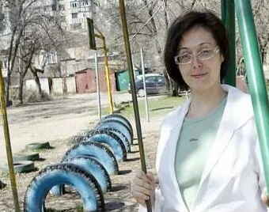

Ирина Костевич «Мне 14 уже два года»
Ирина Костевич – это один из тех авторов, которые умеют понимать мир современного подростка, типичные для всех подростков проблемы: общение с ровесниками, конфликты с одноклассниками, первая любовь, дружба, ссоры с семьей, недопонимание.
«Мне 14 уже два года» - это история четырнадцатилетней героини, застрявшей в сложном периоде взросления.
События повести переносят нас в Казахстан. Отсюда необычны имена героев: Нурик, Булат, Майра, Фарида, Олжас…
Главную героиню зовут Доремира.
Notes:
https://litfond.net/r/113737?p_=21

Slide 30

Ирина Костевич «Мне 14 уже два года»
— Моя мама — украинка, папа — казах. Когда я родилась, родственники долго спорили об имени, а потом, — я пожала плечами и улыбнулась, — решили придумать своё. В честь дедушки-композитора.
Это смешанное происхождение героини отражает многонациональную атмосферу Казахстана, где происходит действие повести. Межнациональные браки и смешанное происхождение героев — это типичная черта для многонационального Казахстана, где традиционно сосуществуют разные культуры и традиции.

Slide 31

Ирина Костевич «Мне 14 уже два года»
В непростой жизненной ситуации, когда, казалось бы, земля уходит из-под ног, а в голове возникает первая мысль «НЕ ХОЧУ ЖИТЬ!», девочку поддерживает ее тетя Роза и подруги, с которыми Мира вместе отдыхала в летнем лагере. Благо, они учились в этой же школе классом меньше: Вика и Аля.
А еще в судьбе Миры появилась Сана (коротко от Оксана), знакомство с которой не только помогает ей иначе посмотреть на трудную, в то время, казалось бы, безвыходную ситуацию, но и изменить себя, свое отношение к жизни, поняв, в чем заключается ее предназначение.

Slide 32
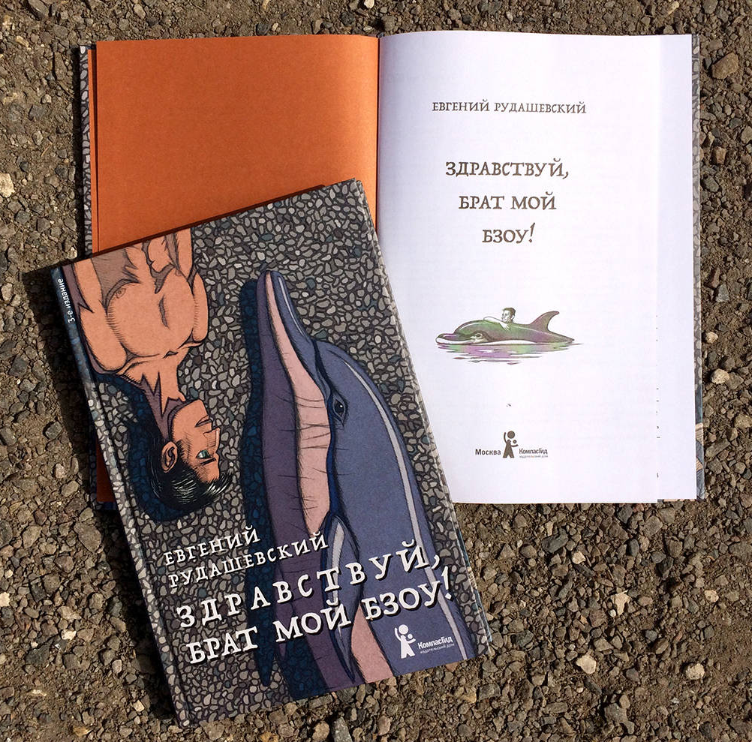
Евгений Рудашевский «Здравствуй, брат мой Бзоу!»
Если спросить, о чем эта книга, то чаще всего можно будет услышать: о дружбе человека и дельфина.
Эта история из прошлого века — о дружбе простого абхазского юноши с диким морским зверем.
И тем чудеснее эта дружба, что её окружает суровый и порой примитивный быт абхазского села, жители которого — крестьяне и рыбаки — считают дельфина «глупой серой рыбиной» и вором, а человека, подружившегося с ним, — по меньшей мере чудаком.

Slide 33

Евгений Рудашевский «Здравствуй, брат мой Бзоу!»
Сияние этой дружбы ложится на всё повествование — высвечивает характеры, согревает суровые крестьянские сердца.
Шаг за шагом, день за днём, слово за слово проходит лето взрослеющего героя. А осенью — призыв в армию.
Всё пристальнее его взгляд на родную землю, на привычный труд, на любящих родных…
Медленно нагнетается тревожная атмосфера.

Slide 34
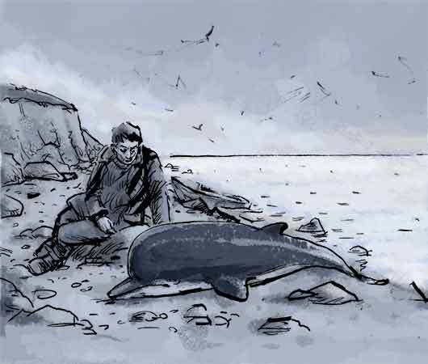
Евгений Рудашевский «Здравствуй, брат мой Бзоу!»
И, чем ближе последние страницы повести, тем больше ты понимаешь, что книга не просто о дружбе 17-летнего юноши и дельфина, а о вопросах куда более глубоких и важных.
Читателя не ждёт в этой повести счастливый конец и всеобщее благополучие.
Напротив, он столкнётся с вечной бессмысленной и разрушительной силой, имя которой прозвучит лишь в конце повести и послесловии автора— война.

Slide 35
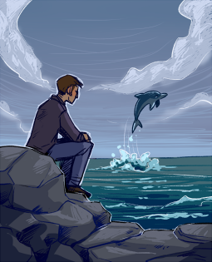
Евгений Рудашевский «Здравствуй, брат мой Бзоу!»
Вам кажется, что в столь запутанной истории трудно сказать, на чьей стороне правда? – спрашивает автор. И отвечает:
Правда на стороне простых людей – тех, кого убивали вне зависимости от того, грузины они или абхазы. У страдающего человека нет национальности. Неправ тот, кто стреляет первым.
Никакие геополитические споры не могут оправдать смерть даже одного человека.
Неправ тот, кто ворошит историю, выставляет счета за преступления многолетней давности, требует кровной мести за смерть тех, кто давно покоится в могилах.

Slide 36
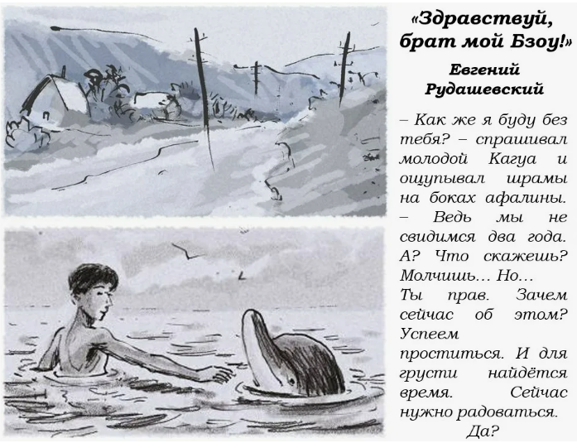
Евгений Рудашевский «Здравствуй, брат мой Бзоу!»
Рассуждая о дельфинах в послесловии от автора, писатель надеется, что эволюция дельфинов, позволившая им забыть о жестокости, дает и нам, людям, надежду на изменение. С тех пор, как человек открыл порох, пенициллин и транзисторы, ему не нужно быть жестоким. Нам не с кем соперничать, не от кого защищаться. Война с природой за выживание давно окончилась.

Slide 37
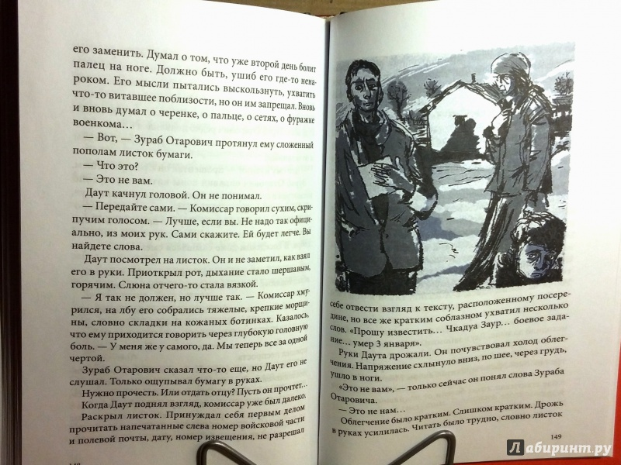
Евгений Рудашевский «Здравствуй, брат мой Бзоу!»
И да будут услышаны всеми живущими на Земле слова молитвы жреца - абхаза о благе для всех, о благоразумии, призыв быть верными своей земле, желать и творить только мир:
- Пусть война будет у чужих. У тьмы. Это ее дело. Наше дело - мир! Жить и радоваться! Рожать и воспитывать. Принимать гостей и омывать им ноги! Так нам завещано, так мы будем делать!»

Slide 38

Юлия Евдокимова «К России с любовью!» ( в поисках тишины, восходов и изумрудного варенья)
Эпиграф к книге:
«Все полагают, что на Руси жизнь скучна своим однообразием, и ездят отсюда за границу развлекаться, тогда как я утверждаю и буду иметь честь вам доказать, что жизнь нигде так непреизобилует самыми внезапнейшими разнообразиями, как в России».
Н.С.Лесков Перед нами своеобразный путеводитель по центральной России. Достопримечательности, история, но самое главное еда. Рецепты, традиции, раскрывающие перед нами неповторимую культуру России.

Slide 39
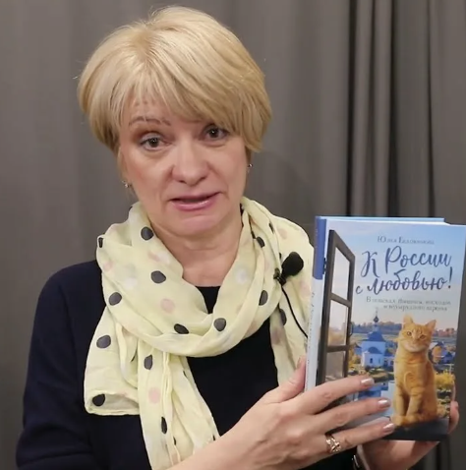
Юлия Евдокимова «К России с любовью!» ( в поисках тишины, восходов и изумрудного варенья)
Автор — блогер, юрист, писатель с опытом десяти вышедших книг.
Книга «К России с любовью! В поисках тишины, восходов и изумрудного варенья» выпущена в 2022 году в серии «Еда, города, истории. Книги со вкусом путешествий».
Это уникальное путешествие по самым живописным малым городам России, наполненное историческими фактами, атмосферными зарисовками, кулинарными традициями, легендами и сказками.

Slide 40
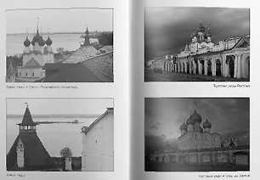
Юлия Евдокимова «К России с любовью!» ( в поисках тишины, восходов и изумрудного варенья)
Основные локации - малые города России: Переславль-Залесский, Ростов Великий, Рыбинск, Гороховец, Тутаев, Углич, Арзамас, Козьмодемьянск, Чебоксары, Суздаль, Городец, Плёс, Торжок.
Книга включает: подробные путевые заметки, уникальные рецепты местной кухни, советы по размещению и ресторанам, исторические справки, атмосферные черно-белые фотографии.

Slide 41

Юлия Евдокимова «К России с любовью!» ( в поисках тишины, восходов и изумрудного варенья)
Кулинарная составляющая:
традиционные блюда регионов, местные деликатесы, особые рецепты (суп из сныти, яблоки в соломе, мятный квас), секреты приготовления.
Преимущества книги:
легкий и увлекательный стиль повествования,
практическая информация для путешественников
Подробные описания местных традиций
Качественные иллюстрации
Возможность виртуального путешествия

Slide 42

Афонькин С.Ю. «Народы России»
Книга «Народы России» - не сухой справочник, где приводятся списки проживающих в России народов с указанием их численности и прочими статистическими показателями. Нет, это рассказы о некоторых народах нашей страны.
Главная задача - показать, насколько они своеобразны и непохожи один на другой. Чтобы никто не претендовал на старшинство, рассказы о них расположены в алфавитном порядке.

Slide 43
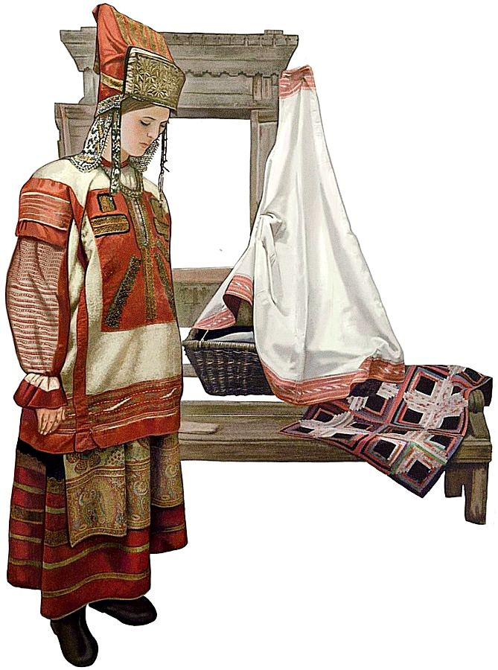
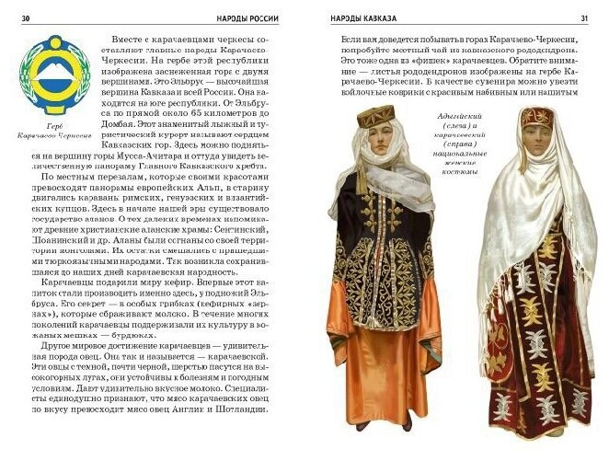
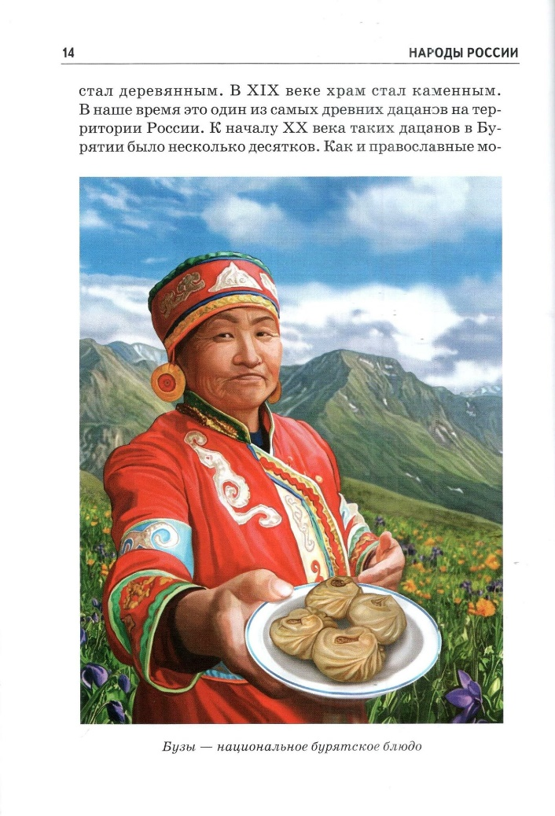
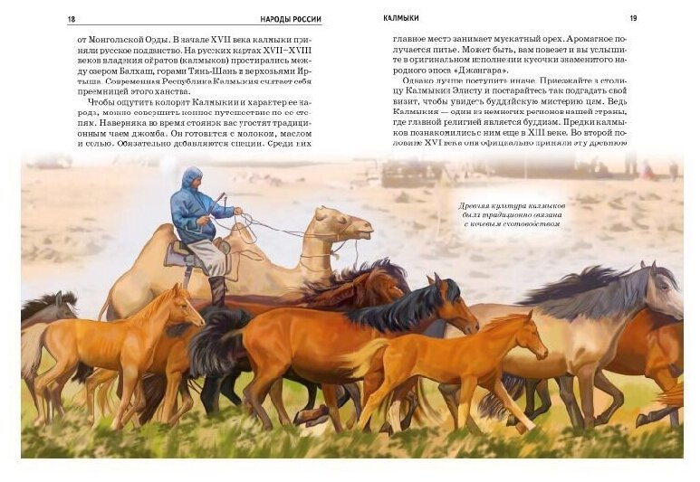
Афонькин С.Ю. «Народы России»

Slide 44

Журнал «Уральский следопыт»
У каждой нации, у каждой культуры есть свои поэты и писатели, свои исследователи, путешественники, спортсмены и прочие выдающиеся личности. О них в книге особо не расскажешь. Как гласит старинная русская пословица: «Лучше один раз увидеть, чем сто раз услышать».
С культурой и бытом народов России лучше знакомиться не по рассказам, а во время путешествий по стране.
Отличным решением для любителя узнавать новые места может стать журнал «Уральский следопыт»

Slide 45
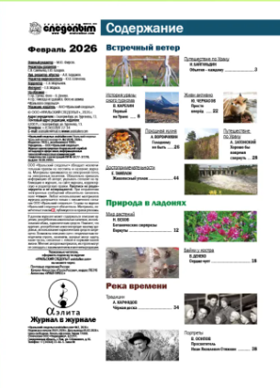

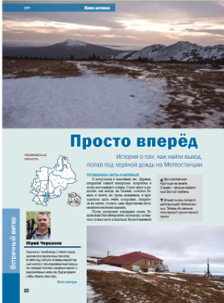
Журнал «Уральский следопыт»

Slide 46
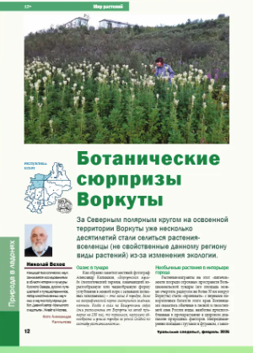

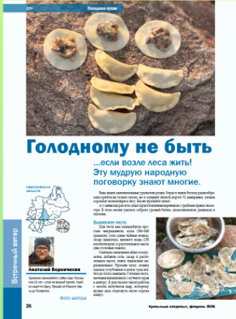
Журнал «Уральский следопыт»

Slide 47

Чагин Г.Н. «Народы и культуры Урала в XIX – XX вв.»
«История в некотором смысле
есть священная книга народов:
главная, необходимая».
Н.М. Карамзин
Книга известного ученого, доктора исторических наук, профессора Пермского государственного национального исследовательского университета Г.Н.Чагина, четыре десятка лет планомерно исследовавшего этнографию Урала, содержит материал о народах, живущих в нашем регионе, их истории и культуре, собранный в архивах и музеях, во время многочисленных экспедиций.

Slide 48
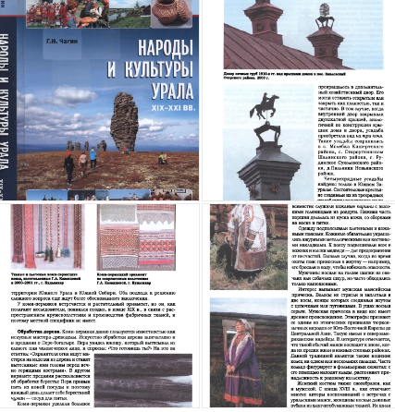
Чагин Г.Н. «Народы и культуры Урала в XIX – XX вв.»
В книге впервые представлено разнообразие знаний отечественной, региональной, этнической и культурной истории народов Урала.
Знания рассматриваются как средство выражения самосознания и как способ самоидентификации народов, показана вариативность знаний как всего этноса, так и его отдельных представителей.
Приведено много примеров о духовных подвижниках православия и роли церкви в сохранении истории народа, названы личности, внесшие вклад в развитие региональной истории и культуры.

Slide 49
Чагин Г.Н. «Народы и культуры Урала в XIX – XX вв.»
Некоторые темы, которые рассматриваются в книге:
формирование и расселение народов Урала;
поселения и строительная культура;
народный костюм в конце XIX — начале XX века;
ремёсла и промыслы в XIX–XX веках;
народные росписи по дереву и металлу в XIX–XX веках;
диалекты народов Урала;
устное народное творчество;
музыкальные инструменты;
праздники и обряды;
народная медицина в системе жизнеобеспечения людей;
питание и домашняя утварь;
средства передвижения и переноски тяжестей;
религия и храмы Урала;
музеи этнографического профиля.

Slide 50

А.А.Коринфский «Народная Русь (круглый год сказаний, поверий, обычаев и пословиц русского народа)»
Новая серия «Русичи» включает в себя труды дореволюционных и современных исследователей и ученых, занимающихся вопросами культуры, этнографии, истории России, русского фольклора , быта и обрядов.
Её открывает работа А.А.Коринфского «Народная Русь», впервые изданная в 1901 году в Москве, когда-то широко известная, но незаслуженно забытая в родном отечестве на многие десятилетия и, наконец, снова увидевшая свет.
Богатый фактический материал, любовь к земле русской, к простому народу, к родному языку – всё это не оставит читателя равнодушным.

Slide 51

А.А.Коринфский «Народная Русь (круглый год сказаний, поверий, обычаев и пословиц русского народа)»
Книга охватывает весь год жизни русского крестьянина: праздники, ритуалы, пословицы, поговорки и приметы, связанные с тем или иным событием. Также труд описывает:
природные жизненные циклы и связанные с ними в народном сознании жития святых;
жизнь самого человека: от рождения до вхождения в мир иной, от первых колыбельных до траурных причитаний и молитв;
мифы и легенды земли Русской: былинных богатырей и чудищ невиданных, а также то, как, по мнению предков, возник мир.

Slide 52

А.А.Коринфский «Народная Русь (круглый год сказаний, поверий, обычаев и пословиц русского народа)»
Книга — плод более чем двадцатилетних наблюдений автора над бытом крестьянина-великоросса, дополненных сравнительным изучением всех ранее появлявшихся в печати материалов по русской и славянской этнографии. Самостоятельные наблюдения Коринфского сосредотачивались преимущественно на Нижегородско-Самарском Поволжье (губерниях Нижегородской, Казанской, Симбирской, Самарской).

Slide 53
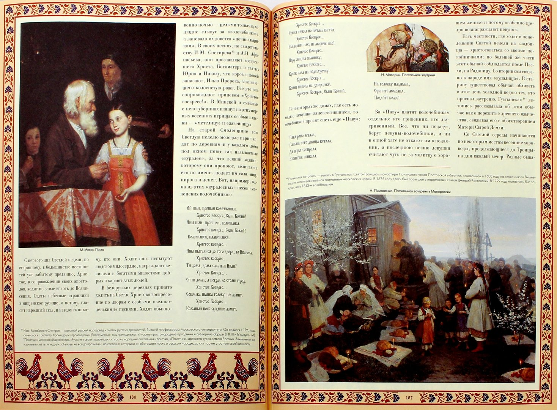
А.А.Коринфский «Народная Русь (круглый год сказаний, поверий, обычаев и пословиц русского народа)»
Книга прекрасно оформлена, с множеством репродукций, написана простым понятным языком.
Некоторые моменты, которые понравились читателям:
старорусская речь,
обилие поговорок и пословиц,
обилие картин художников, изображающих быт, природу и людей.

Slide 54

Герман Вейс «История культуры народов мира» (Загадка великой культуры. Россия.X-XX вв.)»
Эта книга - точный и подробный рассказ о традиционном русском укладе: одежде, утвари, украшениях и ратных доспехах. Здесь представлено описание исконного русского быта, истинного воплощения нашей самобытной сущности и непростой истории.
В этом издании нашли место такие специфические виды костюма, как кафтан, однорядка, скуфья, треух, малахай, повойник, подзатыльник, шишак и другие, названия которых неизвестны большинству нынешних россиян.

Slide 55
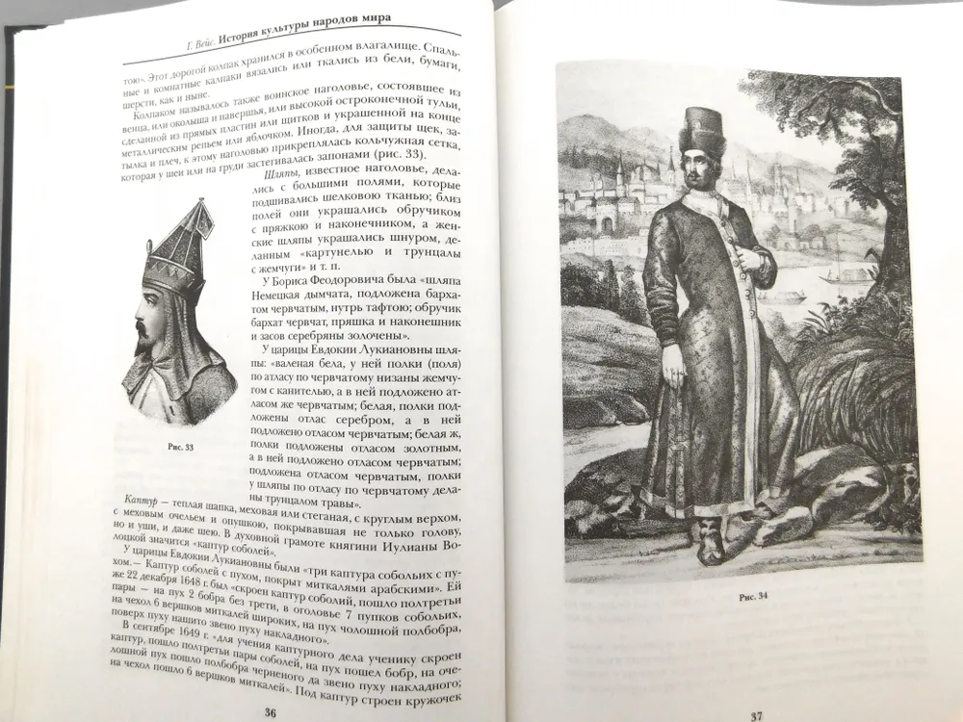
Герман Вейс «История культуры народов мира» (Загадка великой культуры. Россия.X-XX вв.)»
Этот том является дополнительным к "Истории культуры народов мира" выдающегося немецкого художника и историка Германа Вейса (1822-1897), профессора Берлинской академии художеств.
Это и многое другое вы найдете в книге История культуры народов мира: Загадка великой культуры. Россия. X - XX века (Герман Вейс).

Slide 56
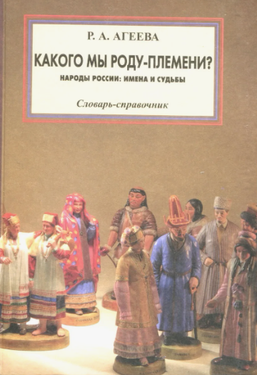
Р.А.Агеева «Какого мы роду-племени? (Загадка великой культуры. Россия-XX вв.)»
Книга сосредоточена на расшифровке понятия «россияне», которое объединяет примерно 150 этнических сообществ. Автор констатирует, что данные о них часто отсутствуют в других энциклопедических словарях.
Особенности:
В справочнике сознательно выведены за скобки сведения о материальной и духовной культуре народов — они содержатся в других изданиях на сходную тему.
Книга адресована широкому кругу читателей.

Slide 57
Р.А.Агеева «Какого мы роду-племени? (Загадка великой культуры. Россия-XX вв.)»
Некоторые темы, которые рассматриваются в справочнике:
Этнонимы — названия народов, бытующие в русском и других языках.
Этническая история каждого народа: на основе каких древних племён он складывался, каковы пути его миграции по России и сопредельным странам.
Изменения административно-территориальной принадлежности этносов — это позволяет глубже понять исторические процессы, повлиявшие на формирование современной этнической карты.

Slide 58

Д.К.Зеленин «Великорусские сказки Пермской губернии»
«Великорусские сказки Пермской губернии» — сборник, составленный советским этнографом, фольклористом и диалектологом Д. К. Зелениным (1878–1954).
Это памятник отечественной культуры, который содержит наиболее ранние точные записи сказок с сюжетами, не уступающими собранию А. Н. Афанасьева.
Появление сборника вызвало положительные отклики в печати.

Slide 59
Д.К.Зеленин «Великорусские сказки Пермской губернии»
В сборник вошли сказки Уральско-Пермского края, записанные Зелениным в 1908 году. Некоторые разделы:
сказки о животных;
волшебные сказки (подразделы: «Чудесный противник», «Чудесный супруг», «Чудесная задача» и др.);
легендарные сказки;
новеллистические сказки;
сказки об одураченном чёрте;
сказки-анекдоты.

Slide 60
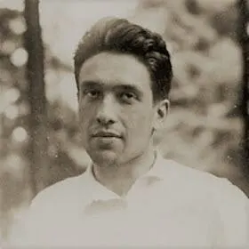

«Гора самоцветов: сказки народов СССР в пересказе М.А.Булатова»
М.А. Булатов - фольклорист, собиравший по крупицам устное народное творчество стран Советского Союза. В предисловии автор сборника рассказывает о том, как создавались сказки, как они помогали народу жить и бороться за свободу, за счастье.
В сборнике «Гора самоцветов» 62 сказки 39 народов СССР.

Slide 61
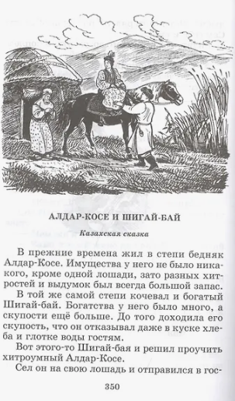
«Гора самоцветов: сказки народов СССР в пересказе М.А.Булатова»
В сборнике вы найдете как широко известные сказки, так и незнакомые. У каждого народа есть свой запас сказок, в которых отражён национальный колорит. Но все они прославляют ум, честность, смекалку, трудолюбие, героизм, товарищескую взаимопомощь.
А поэтому , сколько бы они ни прожили, сколько бы путешествий по земле ни совершали, они ничуть не постарели, не потеряли своей жизнерадостности, своего боевого духа и задорного юмора.

Slide 62
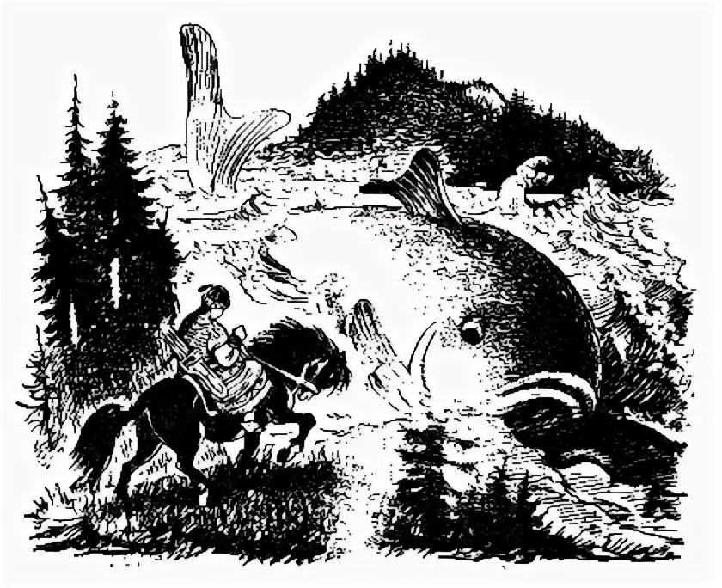
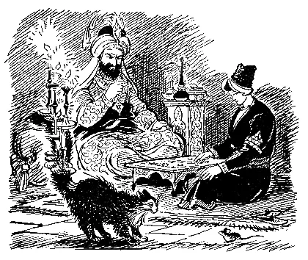
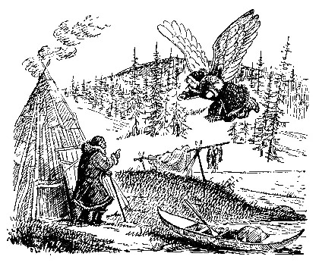
«Гора самоцветов: сказки народов СССР в пересказе М.А.Булатова»
В 2022 году произведения Булатова были включены в «Федеральную образовательную программу дошкольного образования».
Рисунки И.Кузнецова.

Slide 63

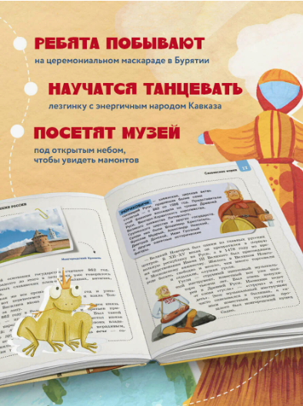
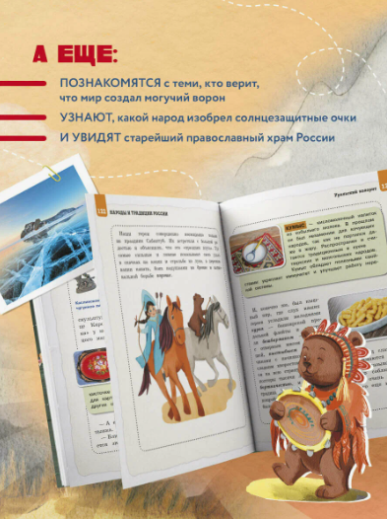
Наталья Андриянова «Народы и традиции РОССИИ»

Slide 64
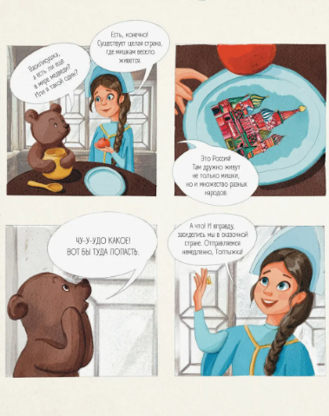
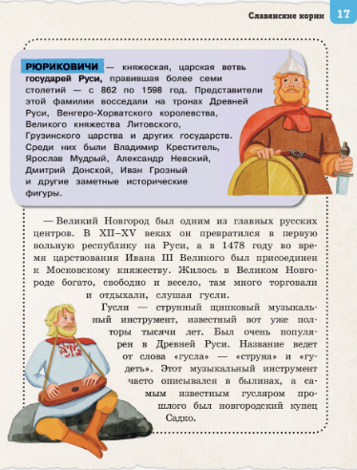
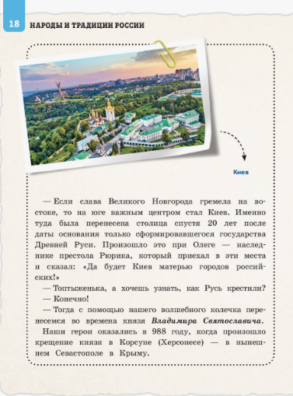
Наталья Андриянова «Народы и традиции РОССИИ»

Slide 65
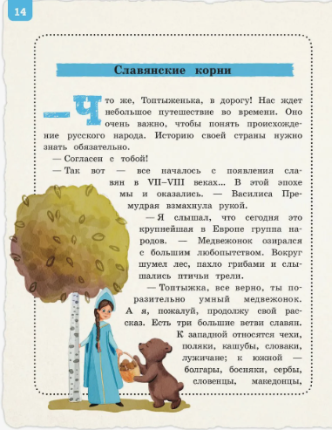
Наталья Андриянова «Народы и традиции РОССИИ»
«Народы и традиции России» — книга Натальи Андриановой для детей от 6 до 12 лет. Входит в серию «Детские путеводители. Всегда на каникулах».
Книга знакомит читателей с разными народами, которые живут на территории России.
Некоторые темы:
как народы говорят;
какие религии исповедуют;
какие традиции и обряды сохраняют из поколения в поколение.

Slide 66

Наталья Андриянова «Народы и традиции РОССИИ»
Особенности оформления:
Иллюстрации художницы Алисы Первухиной: на каждой странице — портреты, достопримечательности и предметы народных промыслов.
Фотографии, которые дополняют повествование.
Задания, головоломки, лабиринты: решение кроссвордов, задачек, загадок и ребусов помогает читателям увлечься процессом и запомнить больше информации.

Slide 67
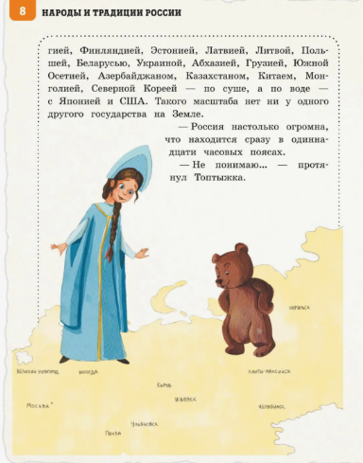
Наталья Андриянова «Народы и традиции РОССИИ»
Отзывы:
Некоторые положительные стороны, отмеченные читателями:
познавательность материала, возможность расширить кругозор детей;
увлекательный слог написания;
хорошие иллюстрации..

Slide 68
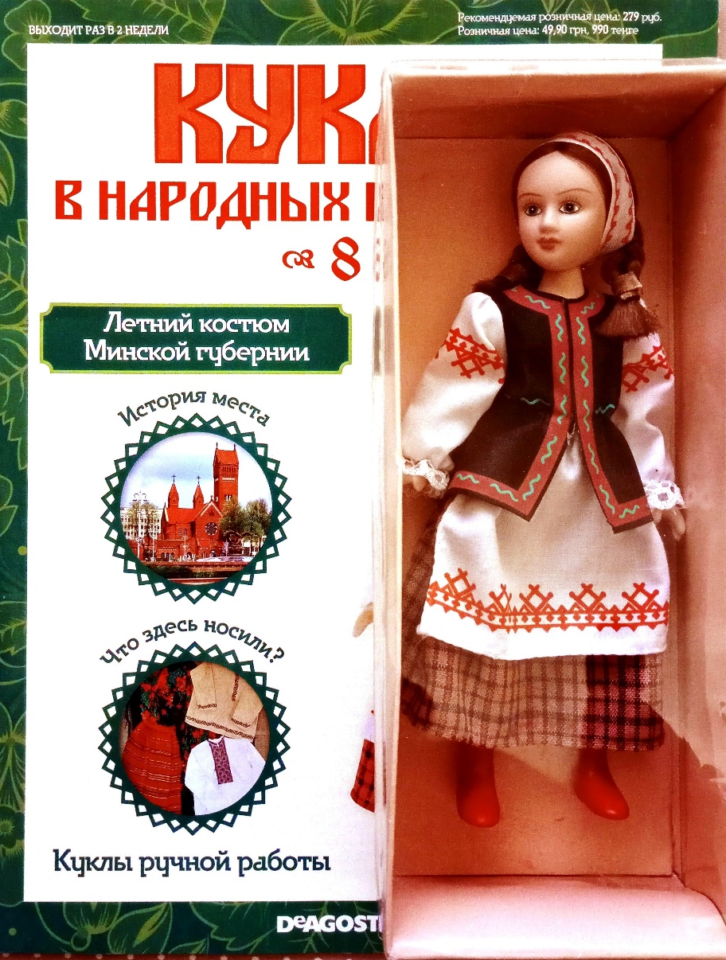
Журнал «Куклы в народных костюмах»
Журнал «Куклы в народных костюмах» представляет коллекцию фарфоровых кукол от ДеАгостини, состоящую из ста кукол разных народностей.
Это уникальная коллекция кукол ручной работы в традиционных нарядах со всех уголков России и стран СНГ, которые созданы и воспроизведены в мельчайших деталях по эскизам специалистов по народному костюму.
Коллекция создана при участии Института этнологии и антропологии им. Н. Н. Миклухо-Маклая РАН и ООО «Этноконсалтинг».

Slide 69
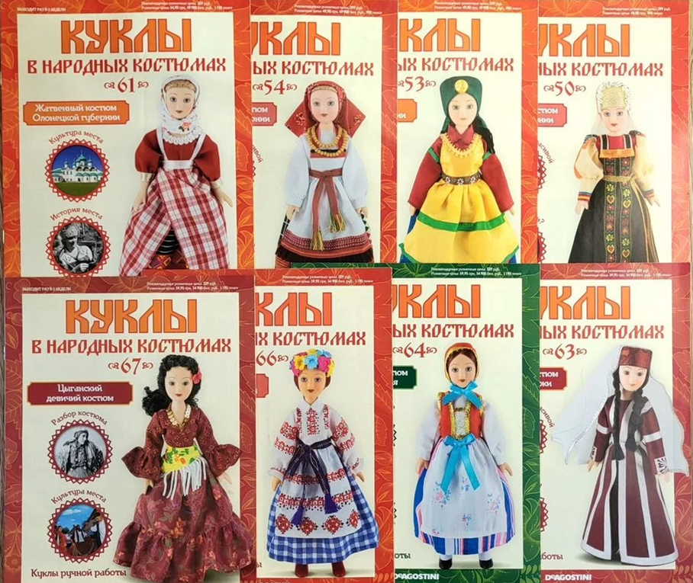
Журнал «Куклы в народных костюмах»
Благодаря этой работе, теперь есть возможность сразу охватить взглядом все разнообразие народного костюма. Увидеть насколько самобытно и неповторимо выглядели люди в разных уголках нашей необъятной страны и стран - соседей.
Уникально содержание и самих журналов, раскрывающих историю народа, представленного в образе куклы той или иной национальности.

Slide 70
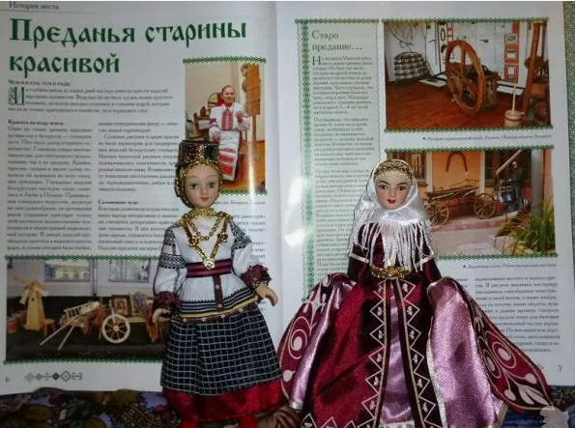
Журнал «Куклы в народных костюмах»
В каждом выпуске представлен тематический журнал с подробным рассказом о регионе, костюме и обычаях.
В журнале есть несколько разделов
«История места» — описание местоположения, географии, климата, особенностей местности, исторических событий, традиций и обычаев края.
«Преданья старины красивой» — раздел об уже давно забытом, о важных исторических фактах.

Slide 71
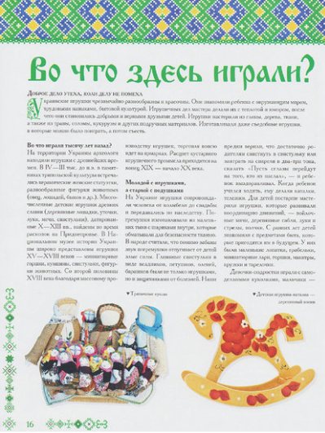
Журнал «Куклы в народных костюмах»
«Что здесь носили?» — раздел о нарядах описываемой местности: о культуре одежды, об особенностях её ношения.
«Разбор костюма» — разворот, в котором рассказывается о деталях костюма коллекционной куклы.
«Во что здесь играли» — раздел историй об играх, развлечениях и игрушках региона, который представляет кукла.
«Культура места» — раздел о сказках, былинах, пословицах и поговорках, характерных для местности, которая описана в выпуске.

Slide 72

Журнал «Куклы в народных костюмах»
Коллекция охватывает разные регионы и народы:
русские губернские костюмы (от Московской до Тобольской);
наряды народов Кавказа (осетинский, грузинский, лезгинский);
костюмы народов Поволжья и Урала (чувашский, башкирский, марийский);
традиционную одежду Сибири и Дальнего Востока (якутский, ненецкий, нанайский);
костюмы стран СНГ и Европы (узбекский, молдавский, польский, сербский).

Slide 73

Журнал «Куклы в народных костюмах»
Некоторые положительные стороны, отмеченные читателями:
познавательный журнал с подробной информацией о народных костюмах;
красочные иллюстрации, которые сопровождают читателя до последней страницы.

